Slide 1
JEDINSTVENA IDENTIFIKACIJA AUTORA
Milica Ševkušić
Institut tehničkih nauka SANU

Slide 2
Trajni identifikatori u digitalnom okruženju
Persistent identifier (PID)
Obezbeđuju trajnu vezu do entiteta ili sadržaja na internetu
Handle, 1994
Persistent URL (PURL), 1995
Uniform Resource Name (URN), 1997
Digital Object Identifier (DOI), 2000
Archival resource keys (ARK), 2001
Extensible resource identifier (XRI), 2005
International Standard Name Identifier (ISNI), 2012
Open Researcher and Contributor ID (ORCID), 2012
...

Slide 3
Jedinstveni identifikatori za autore naučnih publikacija
Scopus ID, 2004 (lokalni, važi u Scopusu)
Scopus automatski grupiše radove i formira autorske profile kojima dodeljuje jedinstveni ID u vidu numeričkog koda; može se povezati sa ORCID-om; definisana procedura za ispravljanje grešaka.
ResearcherID, 2008 (sadrži elemente društvene mreže)
Za svaki profil vezuje se jedinstvena alfanumerička oznaka; može se povezati sa ORCID-om i Publons profilom; besplatan pristup; preuzima podatke iz Web of Science (ako je korisnik pretplaćen na WoS), ili iz drugih programa (EndNote, Zotero, Mendeley)
ORCID, 2012 (PID, univerzalni)
Jedinstveni identifikator za autore u vidu alfanumeričkog koda od 16 karaktera; integracija sa Scopusom, ReseracherID i Publons profila; mogućnost preuzimanja podataka iz velikog broja baza podataka.
Profili na društvenim mrežama za naučnike nisu isto što i jedinstveni identifikatori

Slide 4
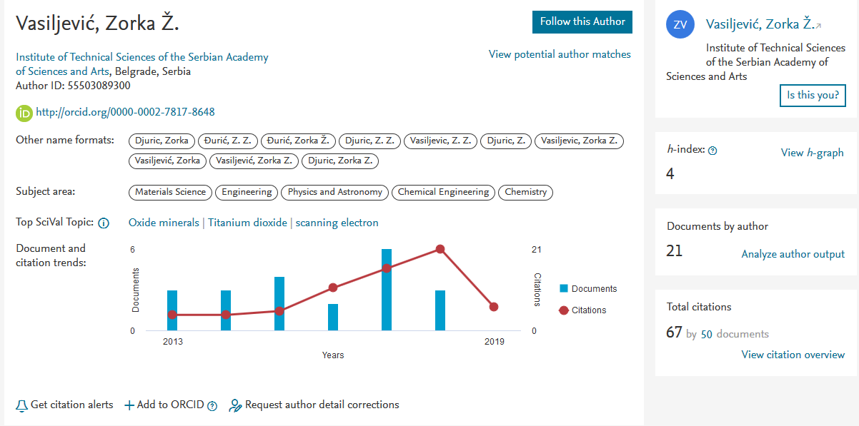
Scopus Author ID
ORCID
različite varijante imena autora
grafički prikaz distribucije radova i citata po godinama

Slide 5
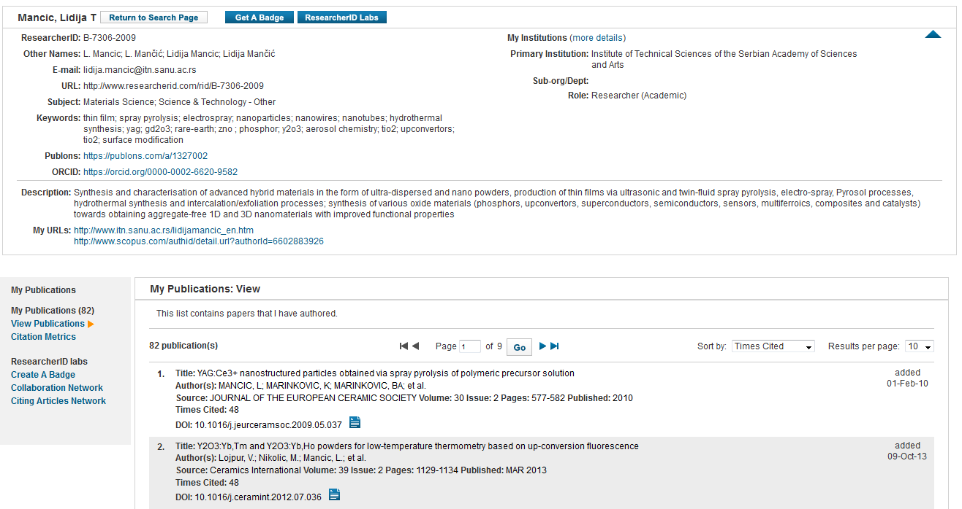
ResearcherID - javno vidljiv profil
Publons i ORCID

Slide 6
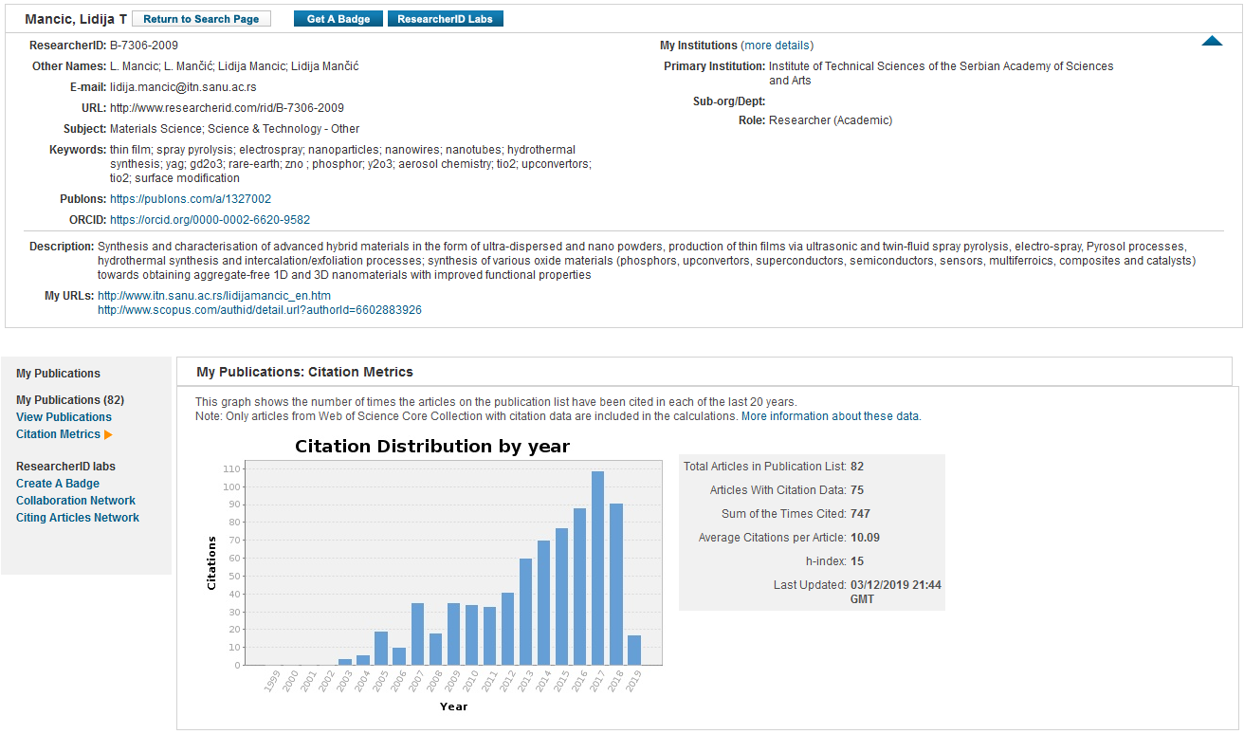
ResearcherID – izveštaj o citiranosti na osnovu podataka iz WoS

Slide 7
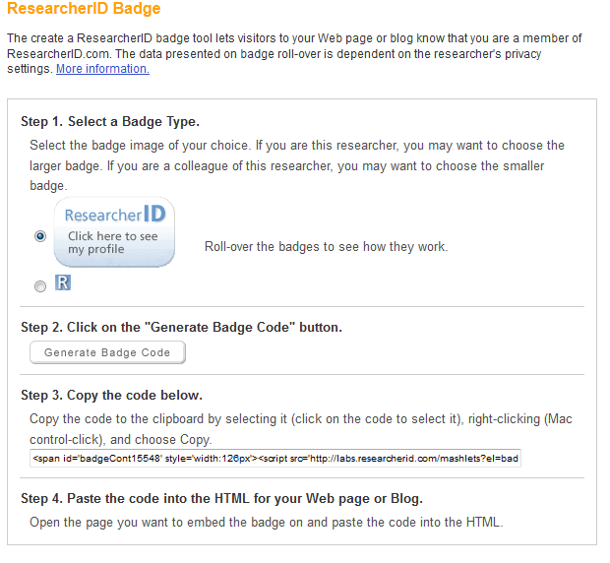
ResearcherId bedž
bedž inkorporiran u web stranu
generisanje koda

Slide 8
ORCID iD

Slide 9
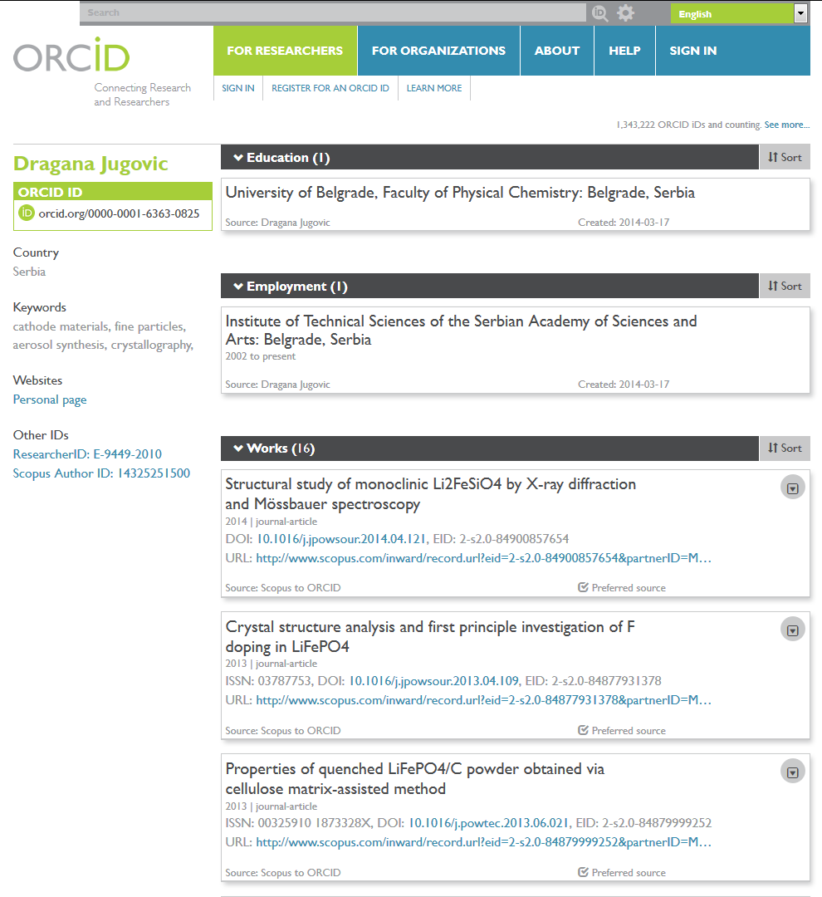
ORCID - javno vidljiv profil
jedinstveni identifikator
zapis preuzet sa Scopusa

Slide 10
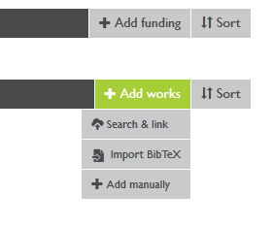
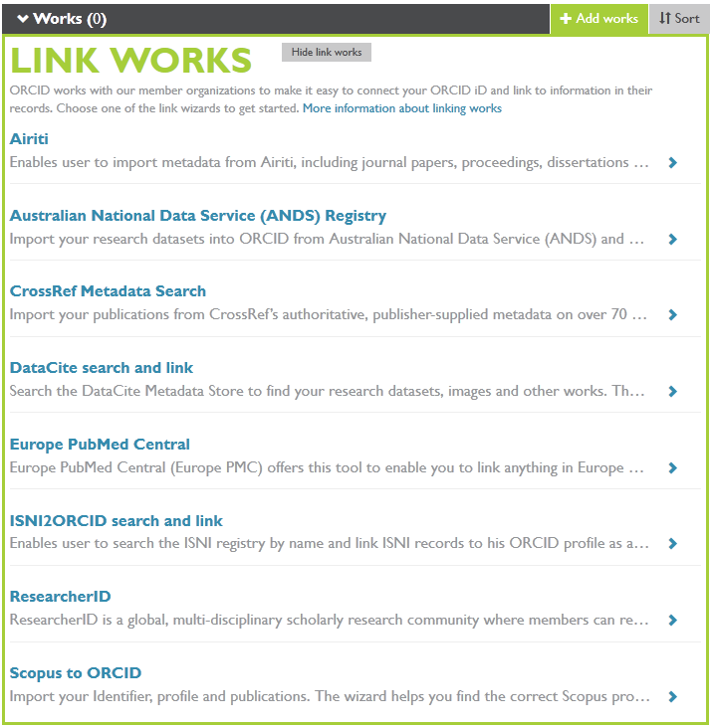
Mogućnost preuzimanja bibliografskih metapodataka iz različitih izvora

Slide 11
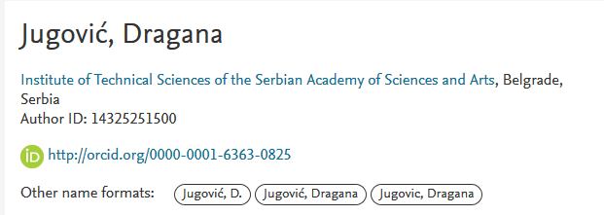
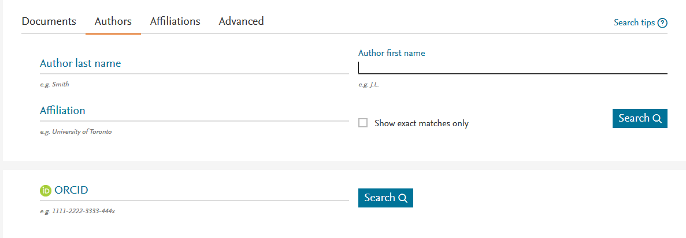
ORCID integracija: Scopus
Pretraživanje uz pomoć ORCID identifikatora

Slide 12
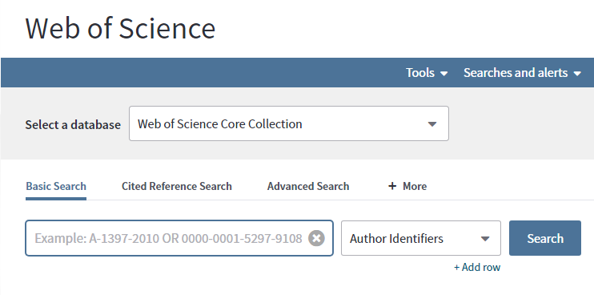
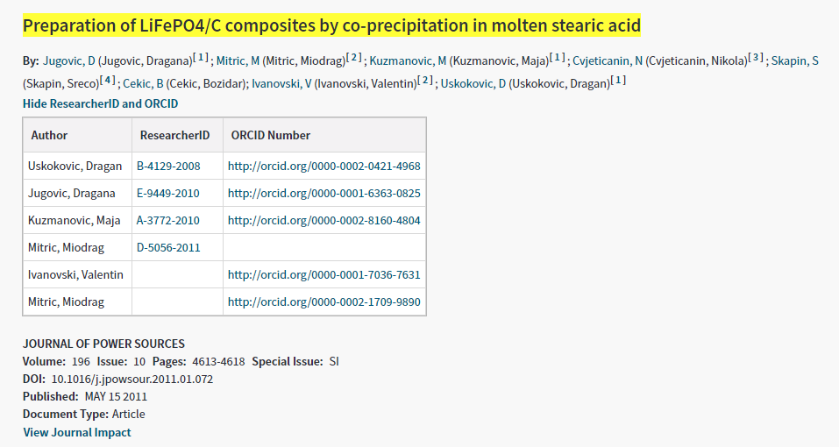
ORCID integracija: Web of Science
Pretraživanje uz pomoć ORCID ili ResearcherId identifikatora
Prikaz identifikatora u bibliografskom opisu publikacije

Slide 13
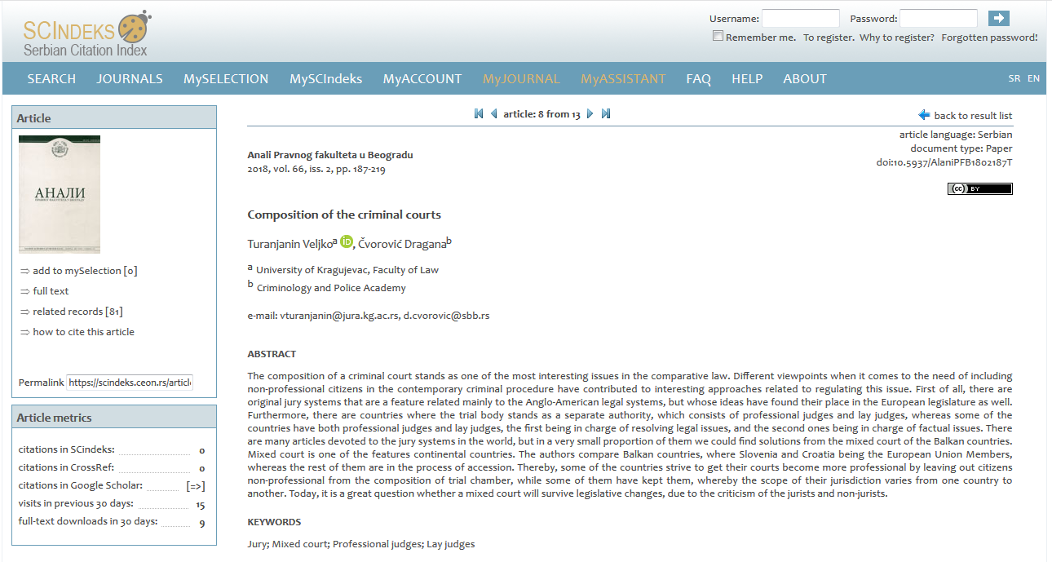
ORCID integracija: SCIndeks

Slide 14
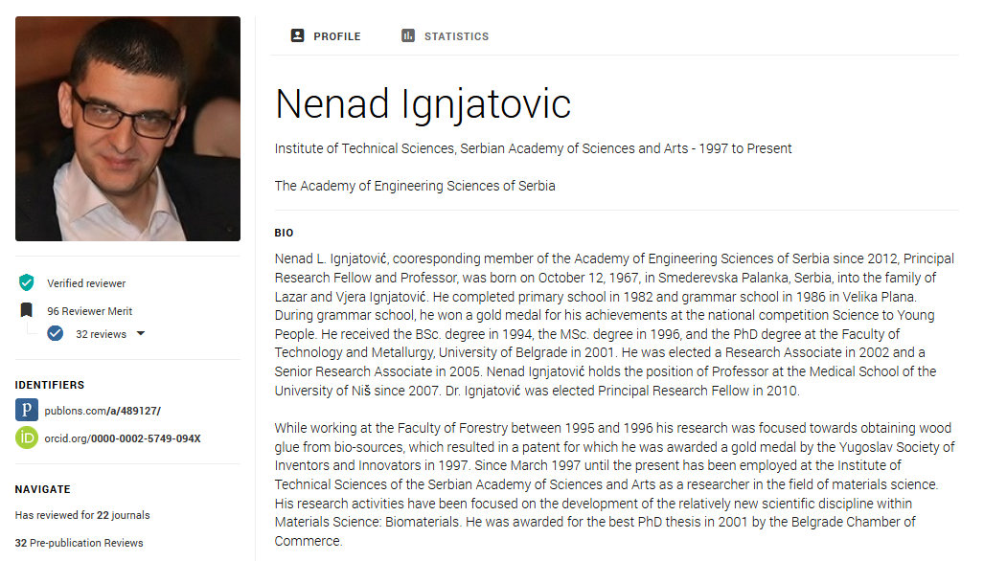
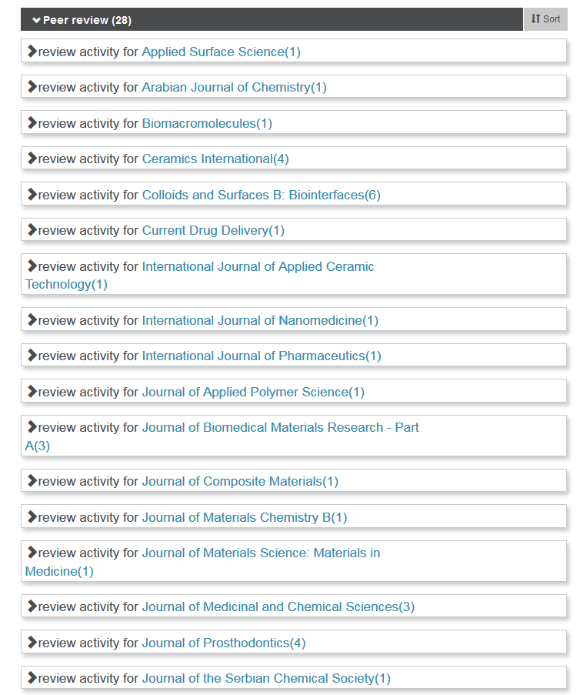
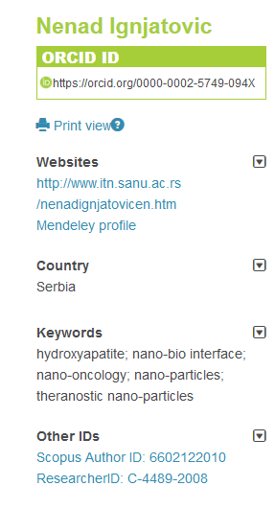
Zahvaljujući integraciji sa servisom Publons, recenzentske aktivnosti su vidljive i u ORCID profilu
http://www.itn.sanu.ac.rs/sekcija/index.php/publons

Slide 15
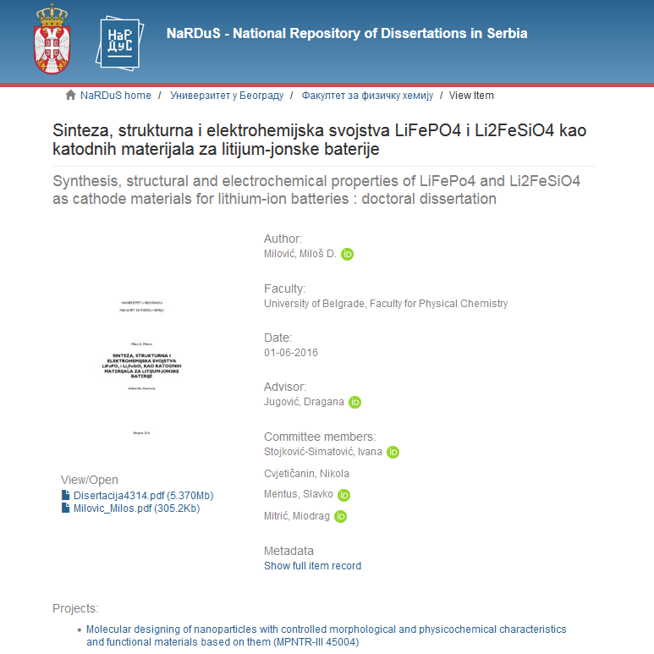
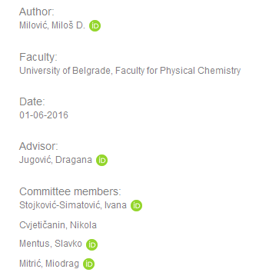
ORCID integracija: digitalni repozitorijum

Slide 16
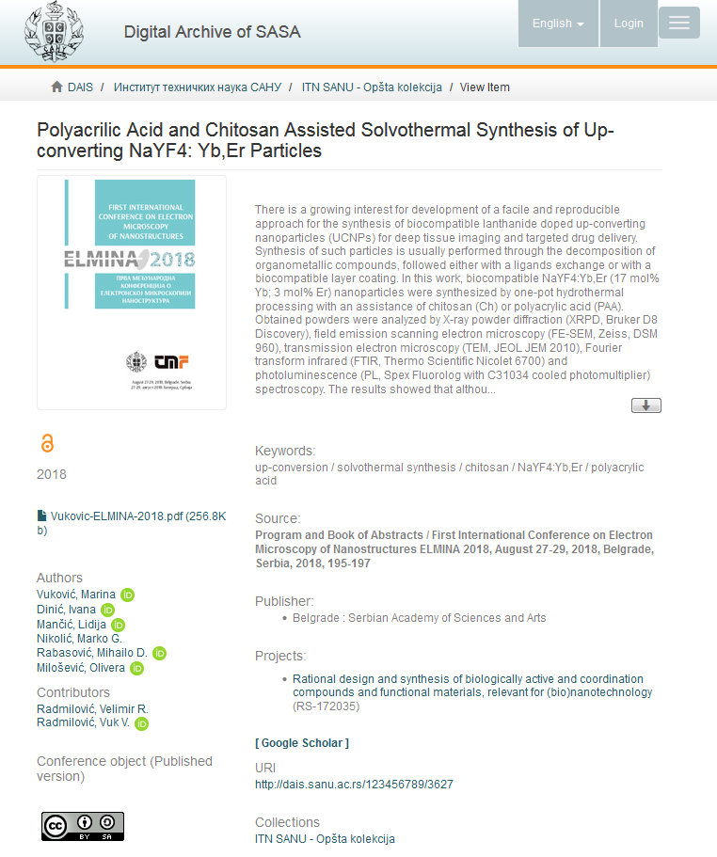
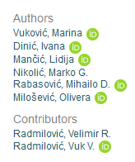
ORCID integracija: digitalni repozitorijum

Slide 17
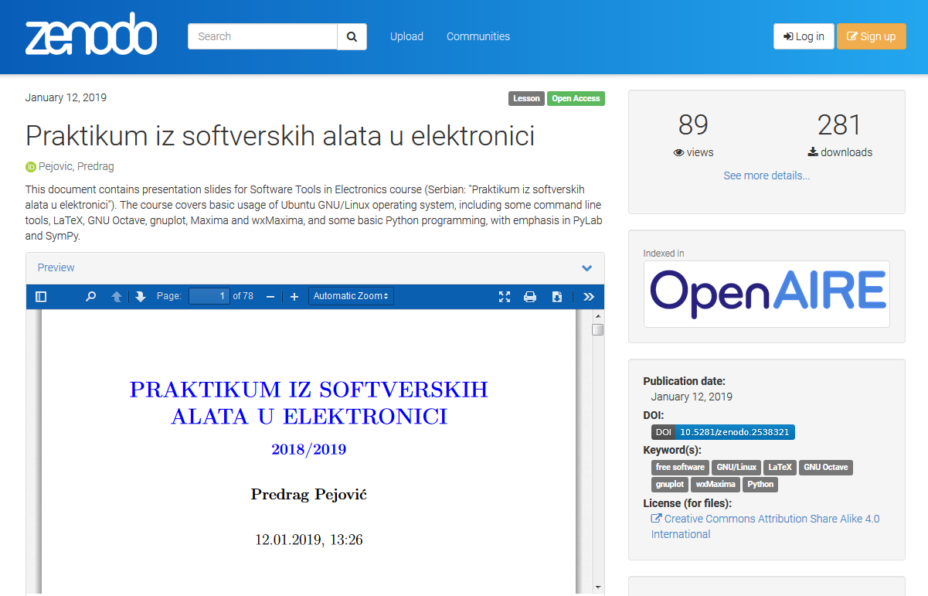

Slide 18
ORCID iD – detaljna uputstva
Mala video škola: https://media.rcub.bg.ac.rs/?p=5973
Prezentacija: https://media.rcub.bg.ac.rs/img/ORCID-Prezentacija.pdf
Popunjavanje profila – napredne opcije (kako preuzeti metapodatke iz digitalnih repozitorijuma, bibliotečkih kataloga itd.): http://media.rcub.bg.ac.rs/wp-content/uploads/wp-uploads/2017/11/ORCID-napredne-opcije-istrazivaci.pdf

Slide 19
Scopus: uređivanje profila i ispravljanje grešaka
http://www.itn.sanu.ac.rs/sekcija/index.php/jedinstvena-identifikacija-autora-researcherid-scopus-author-id-orcid
https://service.elsevier.com/app/overview/scopus/

Slide 20
ResearcherID: kreiranje profila
http://www.itn.sanu.ac.rs/sekcija/index.php/jedinstvena-identifikacija-autora-researcherid-scopus-author-id-orcid
Kreiranje profila: https://www.youtube.com/watch?v=xOhZvQ7YHoY
Dodavanje publikacija: https://www.youtube.com/watch?v=yta27kcPq1M
Integracija sa ORCID-om: https://www.youtube.com/watch?v=Hn7lxnCPZp8

Slide 21
Web of Science: ispravljanje grešaka
http://www.itn.sanu.ac.rs/sekcija/index.php/jedinstvena-identifikacija-autora-researcherid-scopus-author-id-orcid
Opšti formular: http://ips.clarivate.com/info/wokfeedback/
Dodavanje članaka iz indeksiranih časopisa koji (greškom) nedostaju: https://support.clarivate.com/ScientificandAcademicResearch/s/datachanges?language=en_US

Slide 22
Pitanja?
biblioteka@itn.sanu.ac.rs
Presentation template by SlidesCarnival; CC BY 4.0

